Slide 1
MAVZU Bayram kunlarini kiritish
bayram kunlarini kiritishHujjatlrar uchun chop etish shaklini shakllantirish mumkin – yuk-xati, to‘lov topshiriqnomasi, ishonchnoma va x.k. SHu bilan birga ba’zi hujjatlar uchun chop etish shaklining bir necha variantlar ichidan birini tanlash mumkin.
CHop etish variantlari hujjat shaklining pastida joylashgan, CHop etish tugmasi menyusi.
da aks etadi

Slide 2
CHop etish shakllaridan biri odatiy xol bo‘yicha o‘rnatiladi, u CHop etish tugmasi chaprog‘ida alohida aks etadi, CHop etish tugmasi menyusida esa u bayroqcha bilan belgilangan. Odatiy xol bo‘yicha ishlatiladigan, chop etish shaklini o‘zgartirish, CHop etish

Slide 3
tugmasi menyusidagi Odatiy xol bo‘yicha punktidan foydalanish lozim.
Konfiguratsiyaning hujjatlar qismi faqat hujjatlarni kiritish, saqlash va chop etish uchun mo‘ljallangan, muvoifq xolda, registrlar hisobidagi o‘tkazmalar va yozuvlar bunday hujjatlar bilan shakllantirilmaydi. Bunday hujjatlarga tegishili bo‘ladi, masalan, Savdo menyu Xaridorlar to‘loviga schet.
Boshqa tarafdan, konfiguratsiya o‘tkazmalarni avtomatik shakllantirish uchun istisno xolda ishlatiluvchi, bir nechta hujjat turlarini o‘z ichiga oladi, va mos xolda, chop etish shakliga ega emas. Masalan, reglament hujjatlari turlari.

Slide 4
Izlash
Jurnalda avval kiritilgan hujjatlarni izlashni tezlatish uchun raqam va sana bo‘yicha izlashdan foydalanish mumkin. Jurnal buyruq panelidagi
(Sanalar oralig‘ini o‘rnatish) tugmasi yordamida, jurnalda aks etadigan, hujjatlar sana oralig‘ini o‘rnatish mumkin.

Slide 5
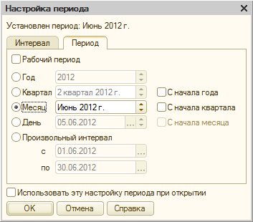

Slide 6
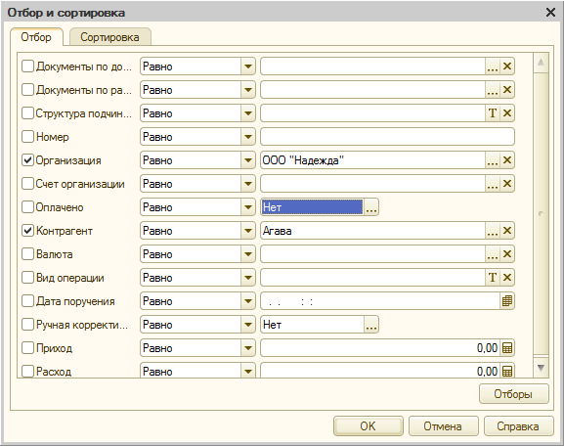
Ancha qiyin bo‘lgan shart yoki bir necha shartlardan foydalanib hujjatni izlash uchun jurnal buyruq panelidagi
Tanlab olish va sortirovka)tugmasi yordamida jurnaldagi tanlab olish va sortirovka qilish shartlarini qo‘yish mumkin.

